Slide 1

Фізика та…

Slide 2
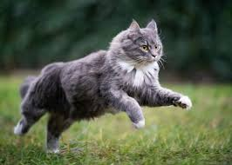

Фізика - наука про природу. Ми,як і «брати наші менші»домашні тварини,частинка цієї природи,отже всі закони фізичної науки повинні знайти і в нас так і в них прояв .

Slide 3

Як багато ми знаємо про котів, або думаємо,що багато. Насправді ,ці тварини до такої міри неймовірні і цікаві,що їх вивчать справжнє задоволення.
Вашій увазі надаюьтся найцікавіші і дивовижні факти про кішок

Slide 4
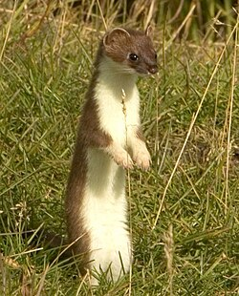
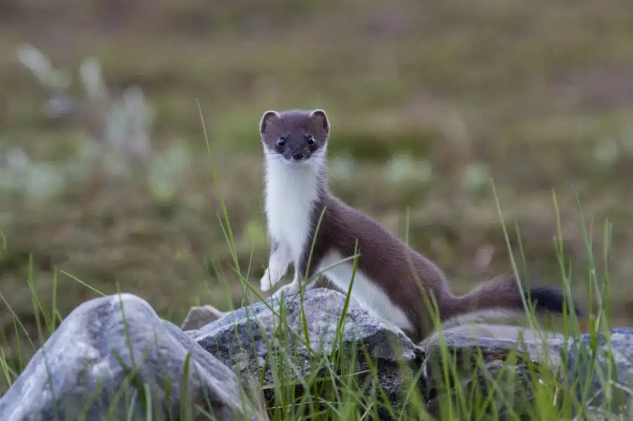
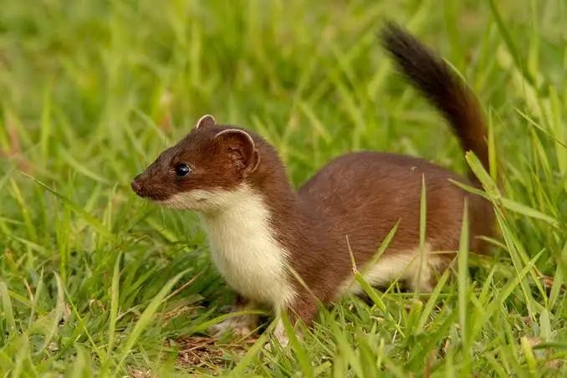
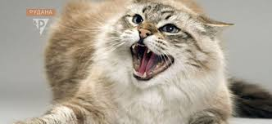
Спочатку трохи історії: Перші представники котячого сімейства з'явилися близько 50 млн. років тому. Це були хижі тварини, схожі на горностая. З них шляхом еволюції та подальшого одомашнення і виникла сучасна кішка.

Slide 5


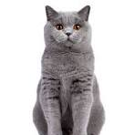
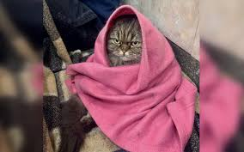
Біологи зазначають, що "духовний світ" кішки витончений, але водночас дикий. Звір не розкриває його перед людьми, що нав'язують йому свою любов; кішка розрізняє інтонації людського голосу, ділить відчуття на приємні і неприємні, вміє виражати задоволення і незадоволення, радість, смуток, страх, надію, огиду,.

Slide 6
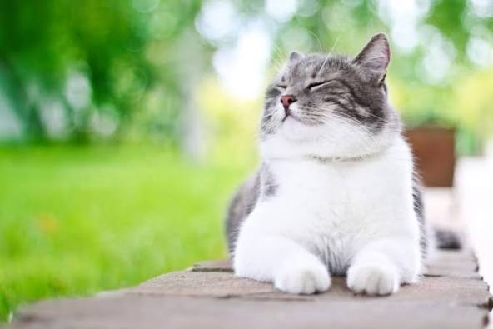
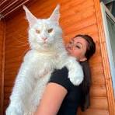
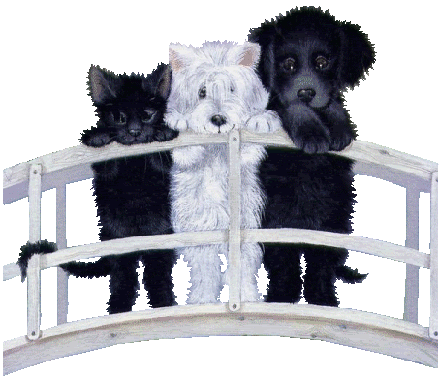

Ч
Сьогодні кішка відкриє нам світ фізики в собі самій,
причому не лише світ
фізики, а й світ мистецтва, адже у всі віки вона користувалася увагою поетів,
письменників, художників.
.

Slide 7
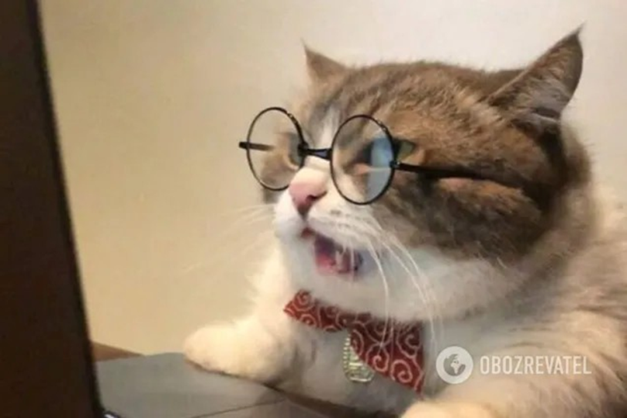

Гра Так –ні
1.Коти можуть видавати близько 100 різних звуків. Для порівняння – собаки лише близько 10.
2. Малюнок поверхні носа котів унікальний, як і відбиток пальця людини.
3.Жираф і кіт - це єдині тварини-іноходці, при ходьбі у них йдуть спочатку ліві лапи, а потім праві.
4.Єгиптяни голили брови, як ознаку трауру, коли втрачали
улюблену кішку.
.

Slide 8
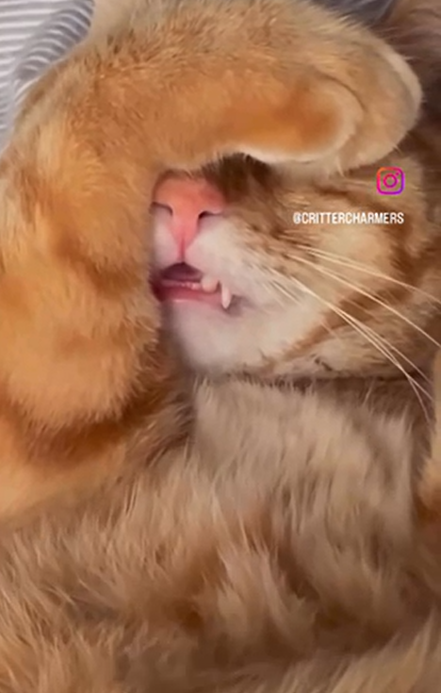
5.Котяче вухо повертається на
180 градусів. У кожному вусі у кота
32 мускули, щоб управляти вухом вони використовують дванадцять або більше м’язів..
6.Чутливість кішки до гучності звуку в 5 разів вища, ніж у людини.
7. Коти відчувають запахи в 15 разів сильніше, ніж люди.

Slide 9
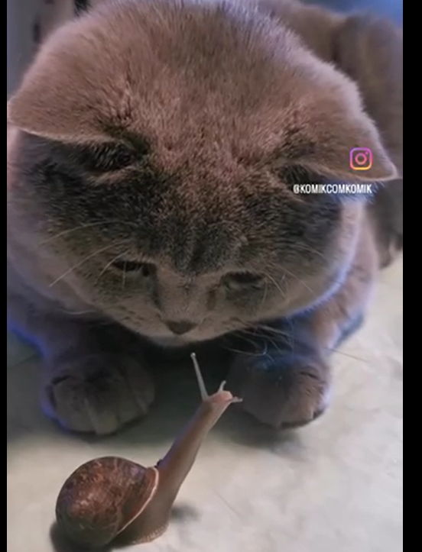
8.Лапи допомагають котам визначити, чи пролізуть вони в отвір.
9Коти, на відміну від собак, не можуть сфокусувати погляд на близько розташованих предметах, тобто коти далекозорі, а собаки короткозорі. Фактично, краще всього кішка бачить на відстані від 75 см до
2-6 метрів.

Slide 10
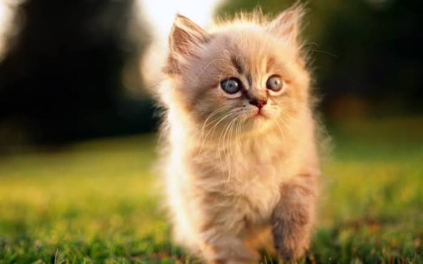


10.Коли ми гладимо кота, у нас знижується частота серцебиття і кров’яний тиск. А люди з сердечно-судинними захворюваннями мають шанс прожити довше, якщо у них є кіт, на відміну від тих, хто не має ні кота, ні собаки..

Slide 11
Де справжній кіт: дивовижна головоломка, яку треба розв'язати за 6 секунд

Slide 12
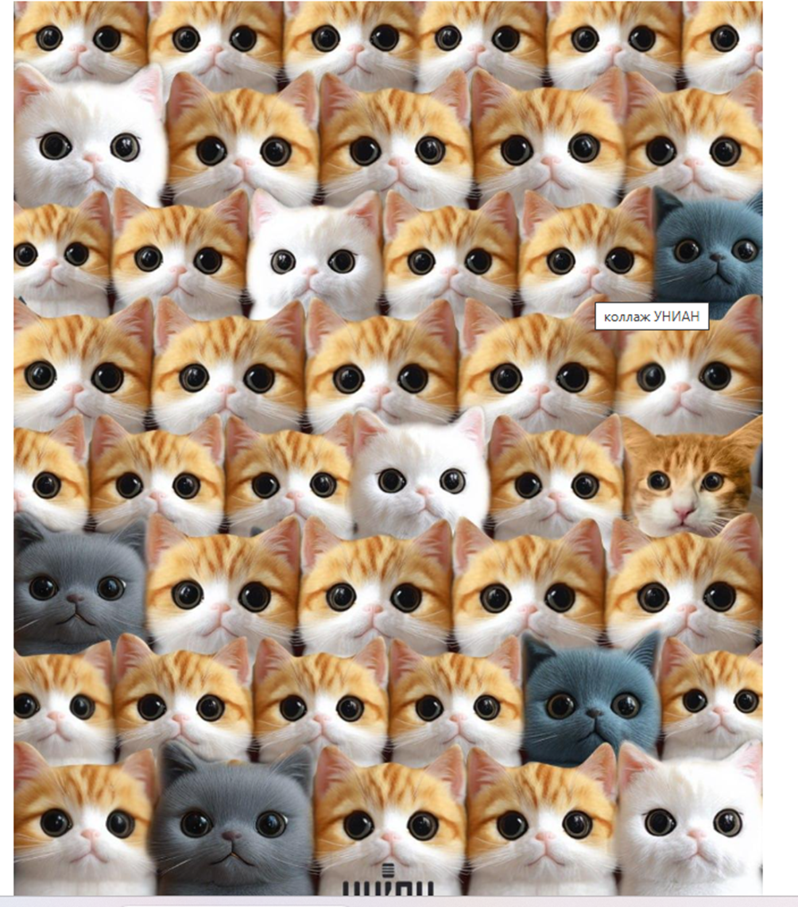

Slide 13
Угорський художник Гергелі Дудас, більше відомий як Dudolf, порадував любителів головоломок новою картинкою в стилі "знайди предмети".
Катурист поставив завдання знайти єдину кішку серед десятків однакових єнотів

Slide 14
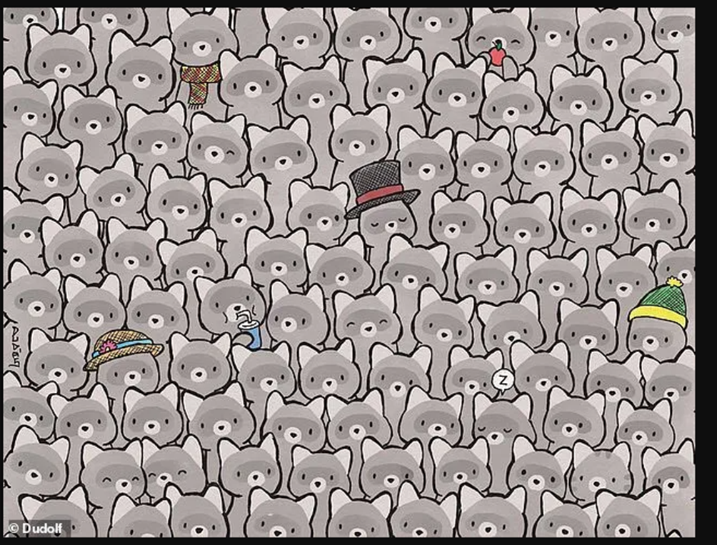

Slide 15


Slide 16
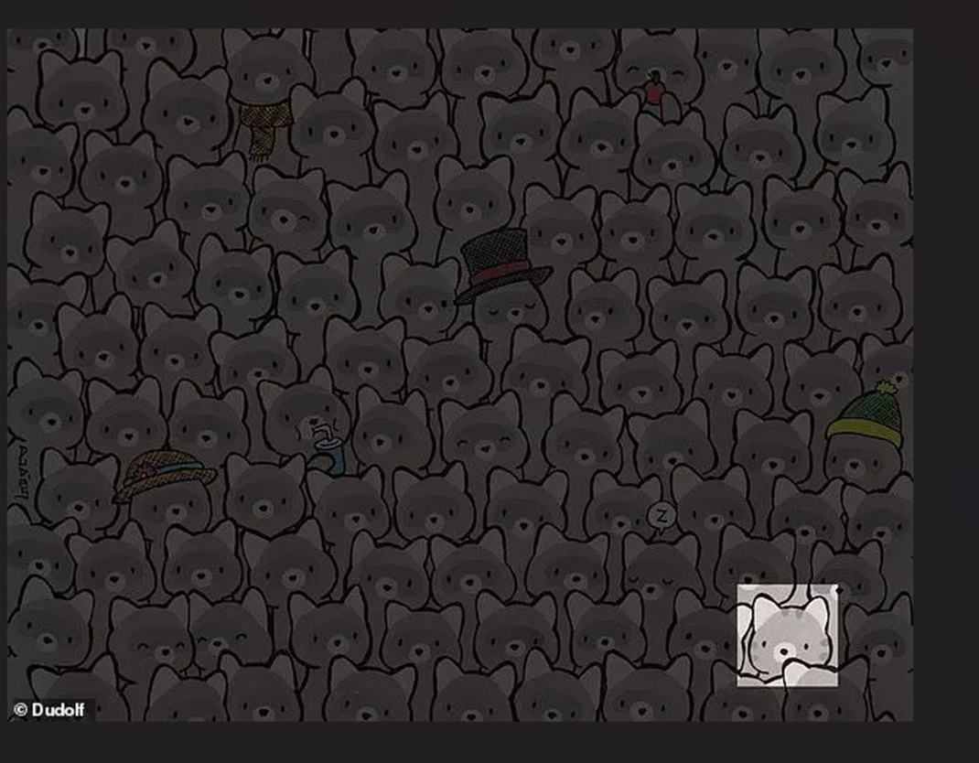

Slide 17
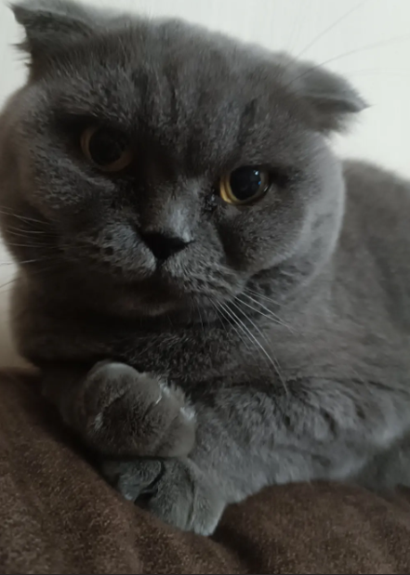
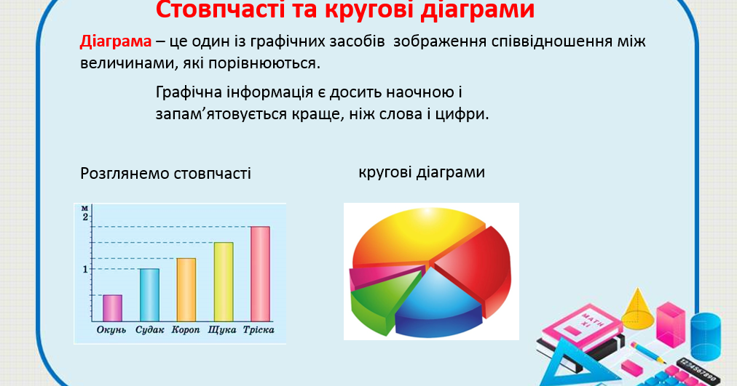
Чи є у Вас кіт чи кішка?
Є кішка ‒ 48 %
Дуже хочу – 21 %
Не хочу – 3 %
Є кіт ‒ 11%
Є песик-17%

Slide 18
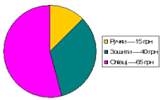
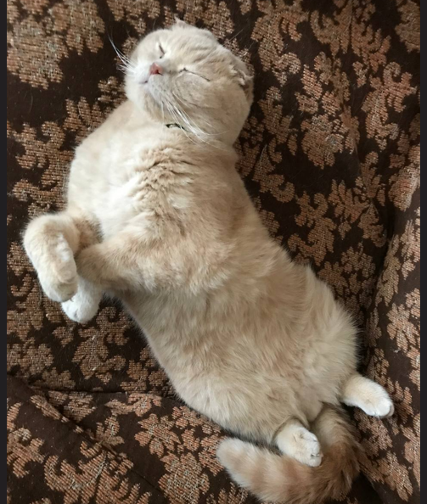
Як вони потрапили до Вас?
Підібрали з вулиці
– 13 %
.
Подарували ‒ 63 %
Купили – 24 %

Slide 19
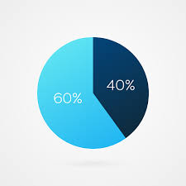



Чи знаєте Ви, що коти і кішки володіють лікувальними властивостями?
.
Ні
Так

Slide 20
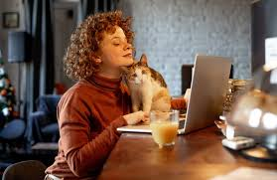
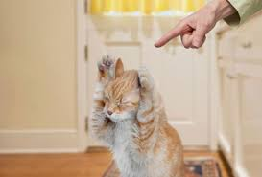
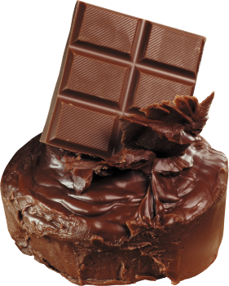
Чи погоджуєтесь Ви з тим, що коти дуже тонко відчувають настрій своїх господарів?
Так – 73 %
Ні – 21 %

Slide 21
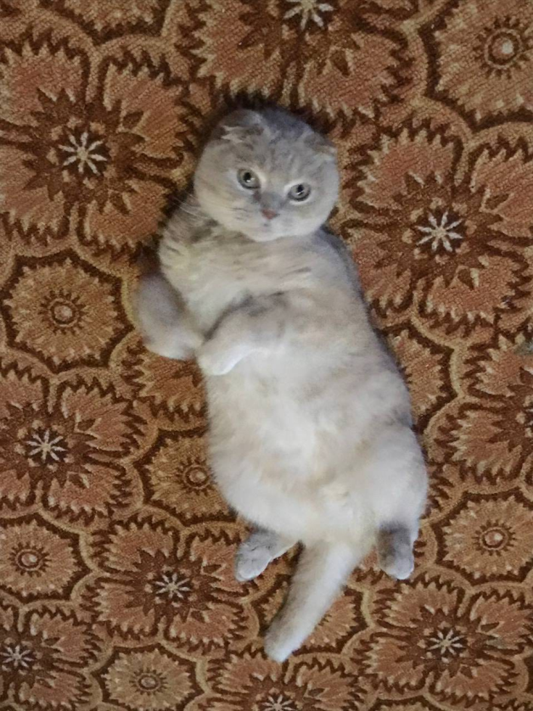
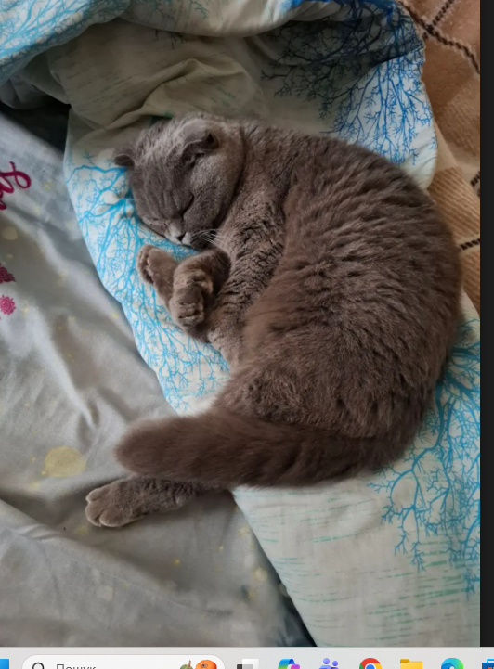

Чи вважаєте Ви, що коти – найкращий спосіб заспокоїтися, зняти стрес та розслабитися?
Так – 79 %
Ні – 21 %

Slide 22
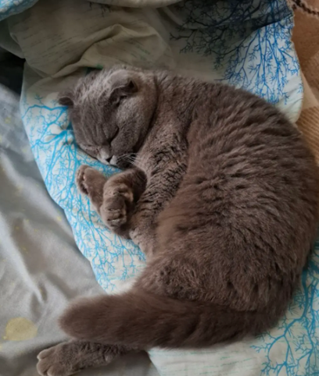
Цікавинки для Вас
1.Найстаріша відома домашня кішка існувала 9500 років тому.
Цей цікавий факт про котів гарантовано здивує вас на наступній вечері. Чи знаєте ви, що спочатку вважалося, що єгиптяни приручили кішку? Але у 2004 році Французькі археологи виявили на Кіпрі могилу котів, якій 9500 років. Це робить найстарішим відомим домашнім котом, і він передує єгипетському мистецтву про котів більш ніж на 4000 років!
2. Коти проводять 70% свого життя уві сні.
Коти витрачають на сон 70% свого життя, тобто приблизно 13-16 годин на добу. Інший час – вони їдять. Це котяче життя!

Slide 23
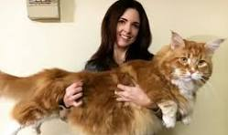
3. Кіт був мером міста на Алясці протягом 20 років
Помаранчевий смугастий кіт Стаббс був мером Талкітна, маленького містечка на Алясці протягом 20 років! У нього було кілька безальтернативних виборів, і хоча він не мав законодавчої влади, його любили як місцеві жителі, так і туристи.
Цікавинки для Вас
4. Рекорд найдовшого кота в історії становить 123 см
Домашні кішки зазвичай вважаються досить маленькими й вишуканими істотами. Але чи знаєте ви найдовший кіт у світі Мейн-куна звали Стьюї, а його зріст становив 123 см? Це якийсь великий кіт.

Slide 24


5. Найбагатший кіт у світі мав 7 мільйонів
Найбагатший кіт у світі за версією Книги рекордів Гіннеса – це Блекі. Коли його власник-мільйонер помер, він відмовився визнати свою сім’ю у своєму заповіті й натомість віддав свій статок у 7 мільйонів фунтів стерлінгів Блекі!
6. Ісаак Ньютон винайшов двері для котів
Вчений найбільш відомий завдяки розрахунку гравітації, але також вважається, що Ісаак Ньютон винайшов двері для котів. Коли Ньютон працював над своїми експериментами в Кембриджському університеті, йому постійно заважали коти, які дряпались у двері. Тому він покликав теслю з Кембриджа, щоб той випиляв дві дірки у дверях: одну для кішки-мами, а іншу — для її кошенят!

Slide 25
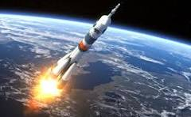
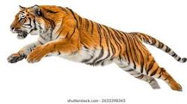
Цікавинки для Вас
7. У 1963 році кіт полетів у космос Ви чули про мавп і собак у космосі, але чи знаєте ви, що кіт теж там був? 18 жовтня 1963 року Фелісетт, також відома як «Астрокіт», була першим і єдиним котом, який побував у космосі.
8.Домашні коти мають 95,6% спільного генетичного складу з тиграми

Slide 26
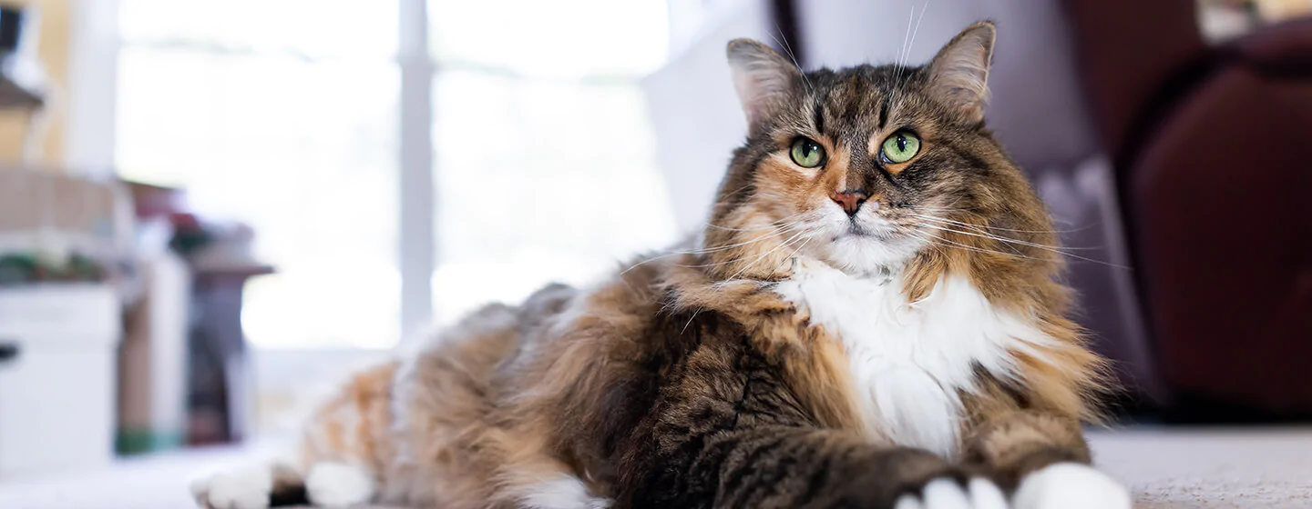
Цікавинки для Вас
9. Найстарішому коту у світі було 38 років!
10.У світі живе понад 600 мільйонів котів
Це офіційна оцінка — насправді їх може бути ще більше. Домашні, бездомні, дикі — вони стали частиною людської культури. І кожен народ має свою «котячу» легенду.!

Slide 27


Наостанок переглянемо відео
про смішних котиків

Slide 28
Дякуємо за увагу
.

